Slide 1
19 декабря
Классная работа

Slide 2
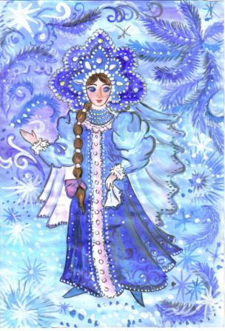
Запорошила дорожки,
Разукрасила окошки,
Радость детям подарила
И на санках прокатила.
1 задание
графический диктант

Slide 3
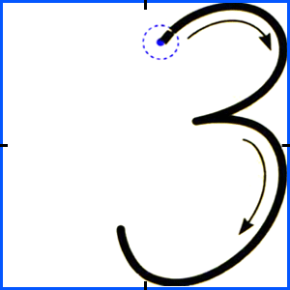
Подпись

Slide 4
10
9
6
-3
4
3
5
8
7

Slide 5
4
1
6
+3
0
2
5
7
3

Slide 6

Тема урока
У
Прибавление и вычитание числа 3

Slide 7
4-3
4-3
4-3
4-3
4-3
4-3
4-3
7-3
7+2
2+3
5+3

Slide 8
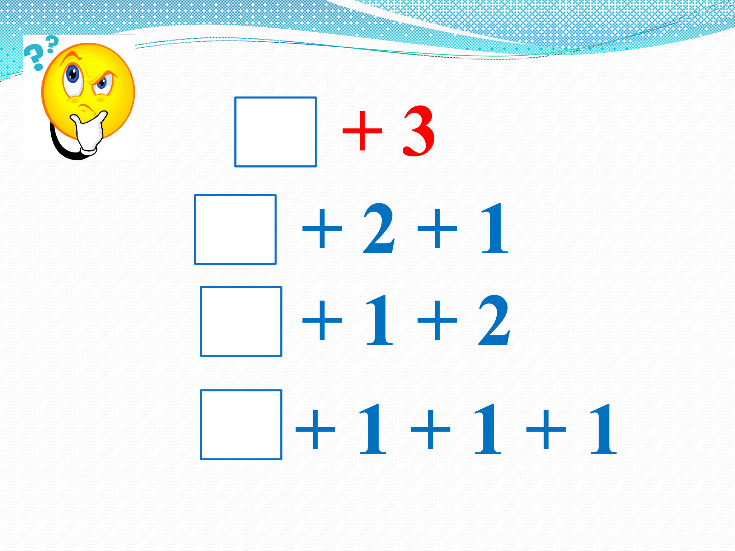
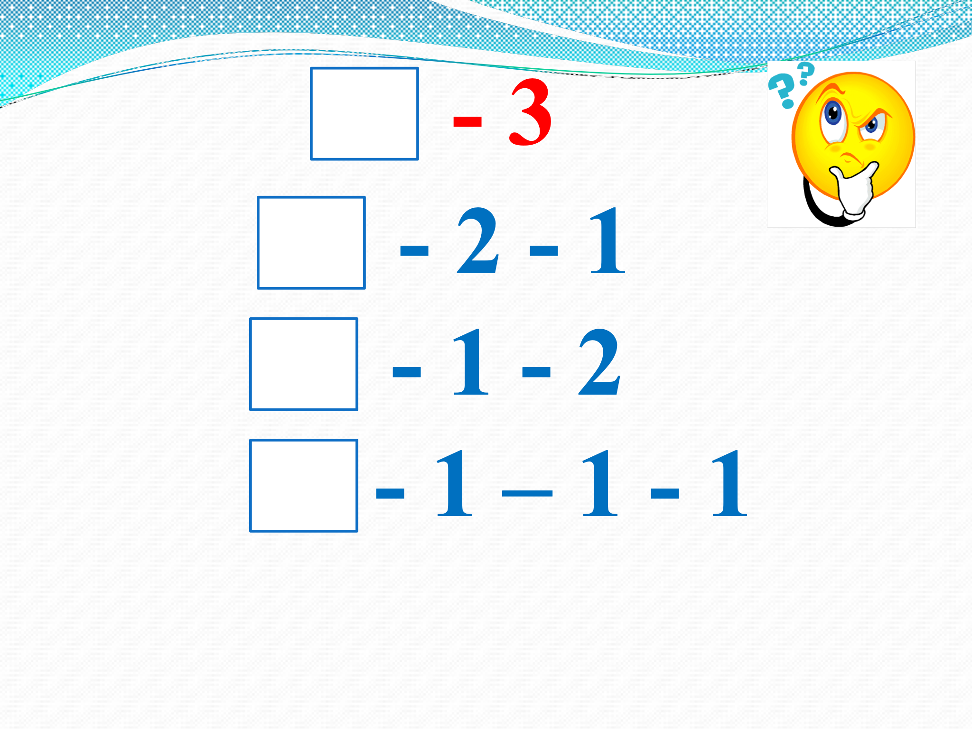

Slide 9

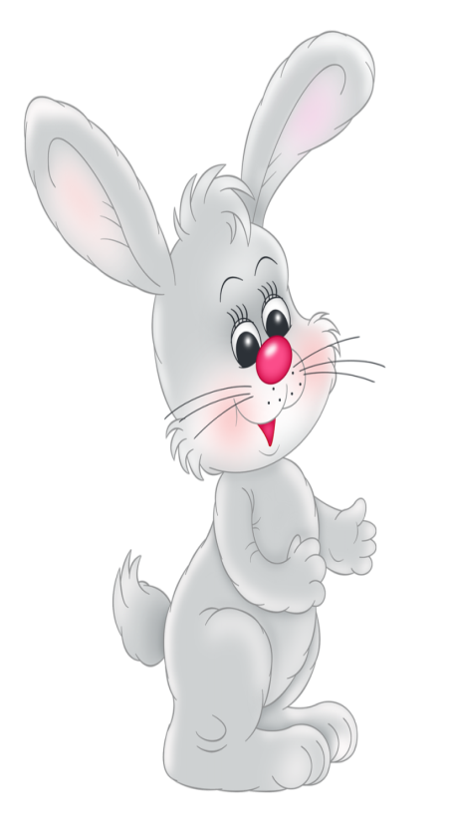

Ф

Slide 10

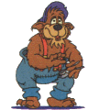




Раз- подняться, потянуться
Два-согнуться, разогнуться
Три-в ладоши три хлопка
Головою-три кивка.
На четыре-руки шире,
Пять-руками помахать
Шесть-за парты опять сесть.

Slide 11
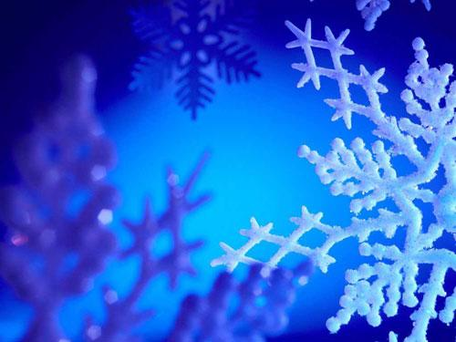
3- это волшебное число.
В речи человека можно встретить крылатые выражения, которые поучают.

Slide 12
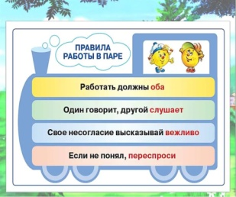

Slide 13
Наговорить с три короба.

Slide 14


Slide 15
На сосновой ветке было 5 красных шаров, а зелёных на 3 больше. Сколько зеленых шаров было на ветке?

Slide 16
Работа с учебником
Стр. 107 № 4

Slide 17
Вспомните, какая была тема урока?
Всё ли было понятно на уроке?
С каким настроением
заканчиваете урок?
Как мы с вами потрудились?

Slide 18



- Всё понял!
- Понял, но не всё.
Были затруднения.

Slide 19
Молодцы!

